Slide 1
Családok otthonteremtési kedvezménye
(CSOK)
2015.07.16.

Slide 2
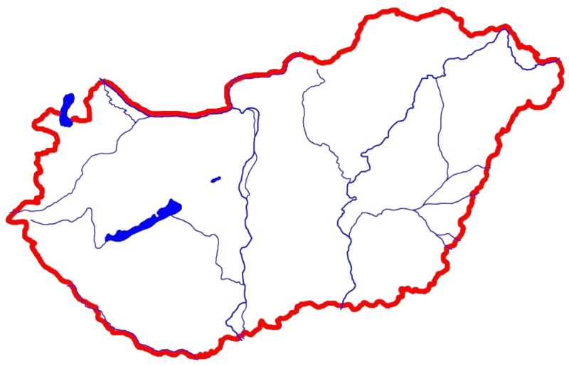
Új lakás építés, vásárlás
2008. július 1-jén vagy azt követően kiadott
építési engedéllyel rendelkező és legalább „B” energetikai minősítésű új, összkomfortos lakás építéséhez
használatbavételi engedéllyel és legalább „B” energetikai minősítéssel rendelkező új lakás vásárláshoz
Építés esetén az ÁFA nélkül a lakóépület nettó alapterületére számított egy négyzetméterre jutó bekerülési költség, vagy vásárlás esetén az ÁFA és telekár nélkül a meghatározott nettó alapterülete számított egy négyzetméterre jutó vételár nem haladja meg a 300 000 Ft-ot, alacsony energiafogyasztású lakás esetén a 350 000 Ft-ot.

Slide 3
Használt lakás vásárlás, lakáscsere
A legfeljebb 350 000 Ft/négyzetméter vételárú, legalább komfortos, használt lakás vásárlásához és lakáscseréjéhez.
Lakáscsere:
Lakáscserének minősül a csereszerződéssel vásárolt lakás, ha egyidejűleg két adásvétel történik, melynek során az egyik lakás eladója a másik lakás vevőjévé válik, és ugyanez történik a másik lakás tekintetében is.
Összkomfortos:
Az a lakás, amely legalább egy 12 m2-t meghaladó alapterületű lakószobával, főzőhelyiséggel, fürdőhelyiséggel és WC-vel, valamint közművesítettséggel, melegvíz-ellátással és központos fűtési móddal rendelkezik.
Komfortos:
Az a lakás, amely legalább egy 12 m2-t meghaladó alapterületű lakószobával, főzőhelyiséggel, fürdőhelyiséggel és WC-vel, valamint közművesítettséggel, melegvíz-ellátással és egyedi fűtési móddal rendelkezik.

Slide 4
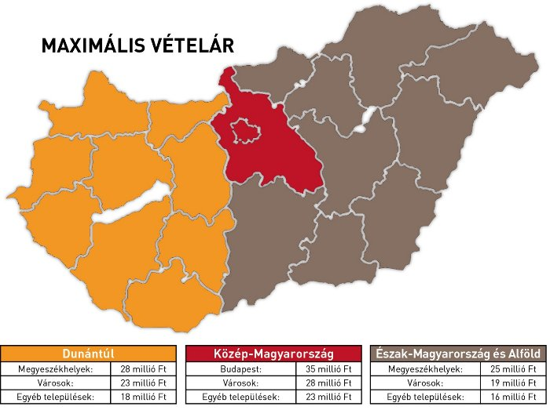
Használt lakás vételár maximuma

Slide 5
Bővítés
A meglévő (az igénylő tulajdonában álló), legalább komfortos, (vagy a bővítéssel komfortossá váló) használt lakás kérelem benyújtásának időpontját követően megkezdett bővítéséhez.
Bővítés esetén a hitelintézet által elfogadott bekerülési költség 70%-át kell számlával igazolni, de az igénybe vehető támogatás összege nem haladhatja meg a számlával igazolt bekerülési költség 50 %-át.
Bővítésnek minősül az épület függőleges (emeletráépítés, tetőtér-beépítés) és/vagy vízszintes irányú (hozzáépítés) fűthető hasznos alapterületének legalább egy lakószobával történő növelése érdekében végzett építési tevékenység. Nem minősül bővítésnek a meglévő épület, épületrész vagy építmény átalakítása (pl: a terasz, gépjárműtároló beépítése, lakószobává alakítása, többlakásos épület esetében a szomszédos lakásból egy szobának a meglévő lakáshoz csatolása)

Slide 6
Kik igényelhetik?
Életkori megkötéstől függetlenül a természetes személyek (házastársak, élettársak, egyedülállók) már meglévő gyermeke és/vagy a terhesség betöltött 24. hetét követően magzat vagy ikermagzat után, illetve- a kedvezményre vonatkozó kérelem benyújtásakor a 40. életévüket be nem töltött házaspárok – a nevelt gyermekek számától függetlenül – legfeljebb két gyermek vállalásával.
Az a természetes személy veheti igénybe, akinek saját magának, házastársának, élettársának és kiskorú gyermekének, együttköltöző családtagjainak lakástulajdona, állandó használati joga nincs, illetve ezek bejegyzésére irányuló kérelem nincs folyamatban, továbbá önkormányzati tulajdonban lévő, illetőleg szolgálati vagy munkakörhöz kötött lakásra bérleti jogviszonya vagy lízingelt lakása nincs.

Slide 7
Kik igényelhetik?
Az alábbi lakástulajdon, illetve tulajdoni hányad közül legfeljebb az egyik pontban foglaltak fennállása megengedett: az igénylő, házastársa, élettársa, kiskorú gyermeke vagy más együttköltöző családtagja
együttesen olyan lakásnak legfeljebb 50%-os mértékben tulajdonosa, amelyet tulajdonközösség megszüntetése vagy öröklés útján szerzett,
tulajdonában lévő lakás lebontását a települési önkormányzat jegyzője elrendelte vagy engedélyezte,
lakását legalább két éve haszonélvezettel terhelten örökölte vagy ajándékozás jogcímén szerezte és a haszonélvező a lakásban lakik.
Az előző pontokban foglaltakon túlmenően
lakáscsere esetén csak a csereszerződés tárgyát képező lakás,
bővítés esetén csak a bővítendő lakás van a tulajdonában.

Slide 8
Ki szerezhet tulajdont
A családok otthonteremtési kedvezményével épített/vásárolt/bővített lakásban az igénylőnek (támogatott személynek) legalább 50%-os tulajdoni hányaddal kell rendelkeznie. Házaspár, illetve élettársak esetén a lakásban mindkét félnek az ingatlan-nyilvántartásban bejegyzett tulajdonjoggal kell rendelkeznie. A lakásban az igénylőn (támogatott személyen) kívül csak az általa eltartott gyermeke szerezhet tulajdont.

Slide 9
Milyen egyéb feltételeknek kell eleget tenni?
Igénylő a támogatás iránti kérelem benyújtásának időpontjában
szerepel az adózás rendjéről szóló 2003. évi XCII. törvény 178. § 32. pontja szerinti köztartozásmentes adózói adatbázisban, vagy a NAV által kiállított, 15 napnál nem régebbi okirattal igazolja, hogy nincs nyilvántartott köztartozása,
az illetékes egészségpénztári feladatokat ellátó fővárosi és megyei kormányhivatal által a biztosított kérelmére 3 munkanapon belül kiállított 15 napnál nem régebbi okirattal igazolja a legalább 180 napos, folyamatos TB jogviszonyának fennállását (ideérte azt az esetet is, ha legfeljebb 15 nap megszakítás van a legalább 180 nap TB jogviszonyban).
Házaspárok és élettársak esetén elegendő, ha legalább az egyik fél igazolni tudja a legalább 180 napos, folyamatos TB jogviszonyt.

Slide 10
Megelőlegező kedvezmény
Megelőlegezett kedvezményt igényelhetik azon fiatal házaspárok, ahol egyik fél sem töltötte be a 40. életévét a kedvezményre vonatkozó kérelem benyújtásának időpontjában, ha legfeljebb két gyermek megszületését vállalják.
A gyermekvállalás teljesítésére előírt határidő egy gyermek vállalása esetén 4 év, két gyermek vállalása esetén 8 év.
Megelőlegezett családok otthonteremtési kedvezménye esetén az igénylőnek kérelmeznie kell a támogatott lakás fekvése szerint illetékes megyei kormányhivataltól annak igazolását, hogy a lakáscélú állami támogatásokról szóló jogszabályok alapján az igénylő lakásépítési(-vásárlási) kedvezményt/ lakásépítési támogatást, illetve a családok otthonteremtési kedvezményét megelőlegező kölcsönszerződéssel nem rendelkezik. Az igénylő a kormányhivatal által kiállított igazolást a hitelintézet részére köteles bemutatni.

Slide 11
Később született gyermek
A támogatás a kedvezménnyel és kölcsönnel érintett lakást terhelő, és még fennálló (fel nem mondott) lakáscélú hitelintézeti kölcsöntartozás csökkentésére használható fel.
A később született gyermek utáni kedvezmény összege gyermekenként 400 ezer Ft.
A később született gyermek után járó kedvezmény megfelelésének vizsgálatakor nem kell figyelembe venni a lakás hasznos alapterületét és energetikai besorolását.
A később született gyermek után járó kedvezmény csak a kedvezmény elbírálására jogosult, a jogszabályban meghatározott szerződéssel rendelkező hitelintézetnél felvett és fennálló lakáskölcsön csökkentésére számolható el.

Slide 12
Számlabenyújtási kötelezettség
A támogatott személynek vállalnia kell, hogy
lakás építése és bővítése esetén a készültségi fokkal arányos folyósítást megelőzően a hitelintézet részére bemutatja az adott készültségi foknak megfelelő, a hitelintézet által elfogadott teljes bekerülési költség legalább 70%-áról, illetve ha az igénybevett támogatás összege ennél magasabb, úgy ennek összegét kitevő,
új lakás vásárlása esetén az egyösszegű folyósítást megelőzően bemutatja az adásvételi szerződésben szereplő teljes vételárról (lakás és telekárat egyaránt tartalmazó), saját nevére kiállított számlákat.
Számlabenyújtási kötelezettség teljesítéseként csak olyan számla fogadható el, amelynek kiállítója a számlakibocsátás időpontjában szerepel NAV külön nyilvántartásában működő adóalanyként.
Új lakás építése esetén az építési engedély kiadását legfeljebb 6 hónappal megelőzően, bővítés esetén a családok otthonteremtési kedvezménye iránti kérelem benyújtását követően kiállított számlákat lehet bemutatni.
Bontott anyagok felelős műszaki vezető által igazolt mértéke
nem haladhatja meg a számlával igazolandó bekerülési költség 20%-át.

Slide 13
CSOK összege
Gyermek együttes száma | Lakás hasznos alapterülete (m2) | Kedvezmény összege
 |  | Alap- összeg (Ft) | Energia- takarékos "A" minősítési osztályú lakás esetén | Fokozottan energia- takarékos "A+" minősítési osztályú lakás esetén | Alacsony energia- fogyasztású lakás esetén
1 | 40-55 | 500 000 | 550 000 | 600 000 | 650 000
 | 55,01-160 | 600 000 | 660 000 | 720 000 | 780 000
2 | 50-65 | 800 000 | 880 000 | 960 000 | 1 040 000
 | 65,01-80 | 1 000 000 | 1 100 000 | 1 200 000 | 1 300 000
 | 80,01-160 | 1 300 000 | 1 430 000 | 1 560 000 | 1 690 000
3 | 60-75 | 1 200 000 | 1 320 000 | 1 440 000 | 1 560 000
 | 75,09-90 | 1 500 000 | 1 650 000 | 1 800 000 | 1 950 000
 | 90,01-160 | 2 000 000 | 2 200 000 | 2 400 000 | 2 600 000
4 vagy több | 70-85 | 1 600 000 | 1 760 000 | 1 920 000 | 2 080 000
 | 85,01-100 | 2 000 000 | 2 200 000 | 2 400 000 | 2 600 000
 | 100,01-160 | 2 500 000 | 2 750 000 | 3 000 000 | 3 250 000

Slide 14
Mire fontos figyelni?
Ha új lakás építése esetén a felépült lakás energetikai minősítési osztálya kedvezőbb vagy nem éri el a tervezettet, akkor a megvalósult minősítésnek megfelelő CSOK-ra jogosult.
Ha a felépült lakás nem éri el a „B” energetikai minősítést, akkor az igényelt támogatást a PTK szerinti kamatokkal együtt 30 napon belül vissza kell fizetni.
Használt lakás vásárlás és bővítés esetén a lakóingatlan „B” vagy annál kedvezőtlenebb energetikai minősítési osztályú is lehet, és ebben az esetben a kedvezmény a jogszabályban meghatározott alapösszeggel egyezik meg.
A családok otthonteremtési kedvezményének folyósítása akkor kezdhető meg, ha a támogatottak a saját erőként vállalt pénzeszközeiket a vásárlás finanszírozására már felhasználták.

Slide 15
Mire fontos figyelni?
A családok otthonteremtési kedvezményét építés esetén a használatbavételi engedély vagy a használatbavétel tudomásulvételét igazoló hatósági bizonyítvány kiadása előtt lehet igényelni, bővítés esetén a kedvezményre vonatkozó kérelem benyújtását követően megkezdett bővítési munkálatokra lehet igényelni.
Új és használt lakás vásárlása esetén a lakásra vonatkozó adásvételi szerződés megkötését követő 120 napos határidőn belül lehet igényelni. Az adásvételi szerződés aláírást követő 120 napot követően a kedvezmény már nem igényelhető.
A családok otthonteremtési kedvezménye új és használt lakás vásárlása esetén az adásvételi szerződésben szereplő vételár megfizetéséhez használható fel. Ha a kedvezmény összege a hitelintézeti kérelem vagy a folyósítást megelőzően egyéb forrásból (család, egyéb kölcsön) megfizetésre kerül az Eladónak, akkor a támogatás nem igényelhető, illetve folyósítható.

Slide 16
Mire fontos figyelni?
A támogatott személy a családok otthonteremtési kedvezménye iránti kérelmét hitelintézetekhez nyújthatja be. A hitelintézet a kérelem átvételéről igazolást ad az igénylőnek, melyben tájékoztatja a kérelem elbírálásának várható időtartamáról.
A hitelintézet a kérelem elutasítása esetén az igénylőt részletesen, írásban tájékoztatja a kérelem elutasításának indokáról.
Lakásvásárlás esetén a családok otthonteremtési kedvezménye abban az esetben igényelhető, ha az eladó az igénylőnek nem közeli hozzátartozója vagy élettársa.
A családok otthonteremtési kedvezmény utolsó részfolyósítását követően legfeljebb egy éven belül lakcímkártyával igazolnia kell, hogy a lakás mindazon személyek lakóhelye, akiknek együttlakására tekintettel a kölcsönt és a kedvezményt az állam folyósította.
Lakás vásárlása esetén a saját erő legfeljebb 10%-án felüli részét kell az eladó által megjelölt fizetési számlára vagy pénzügyi intézmény által vezetett, kölcsöntartozást nyilvántartó technikai számlára teljesíteni.

Slide 17
GYIK
Új lakás vásárlása a Bank részére legkésőbb a támogatás folyósításáig szükséges bemutatni az adásvételi szerződésben szereplő, telekárat is tartalmazó vételárról a saját névre szóló - a telekárat és a lakás árát külön feltüntetve tartalmazó - számlákat, egyszerűsített számlákat. Az utolsó vételárra (Hitel + CSOK) vonatkozó számla lehet kifizetetlen.
Új lakás építése, illetve meglévő használat lakás bővítése esetén a támogatás készültségi fokkal arányos folyósítását megelőzően a Bank által elfogadott költségvetésben szereplő bekerülési költség legalább 70%-áról, saját névre szóló számlát kell benyújtani.
Új lakás építése esetén az önerő beépítését követően a készültségi foknak megfelelően szakaszos folyósítással történik a CSOK utalása. Az utolsó részfolyósítás előtt szükséges a használatbavételi engedély és az energetikai tanúsítvány benyújtása.
A családok otthonteremtési kedvezményével érintett lakás vagy lakóépület vonatkozásában haszonélvezet alapítására nem kerül sor az elkövetkező 10 évben, valamint az érintett lakásban a kedvezményben jogosultaknak életvitelszerűen kell tartózkodniuk.

Slide 18
GYIK
A családok otthonteremtési kedvezménye igénybevételéhez a költségek igazolásaként bemutatott számlát a Bank akkor fogadhatja el, ha a kibocsátó a számla Banknál történő benyújtásának időpontjában az állami adóhatóság honlapján közétett működő adóalany nyilvántartásban szerepel.
Bővítés esetén a családok otthonteremtési kedvezményének összeg nem haladhatja meg a számlával igazolt bekerülési költség 50%-át.
Építés esetén az építési engedély kiadását legfeljebb 6 hónappal megelőzően kiállított számla fogadható el.
Bővítés esetén a kedvezménye iránti kérelem benyújtását követően kiállított számla fogadható el.
A kiállított és bemutatott számlákat 5 évig szükséges megőrizni.
Amennyiben a lakáscél kölcsön igénybevételével valósul meg, úgy a családok otthonteremtési kedvezménye kizárólag abban az esetben igényelhető, ha a hitelintézet az igénylőt az igényelt kölcsön felvételéhez hitelképesnek minősíti.

Slide 19
GYIK
Amennyiben valaki a vásárláshoz/építéshez/bővítéshez csak támogatást igényel, a rendelet alapján a Banknak lehetősége van bírálati díj beszedésére. A közvetlen kedvezményekre való jogosultság elbírálásért a kedvezmény összegének 1,5%-át, de legfeljebb bruttó 30 ezer forint bírálati díjat számítunk fel. A díj nem tartalmazza az értékbecslés és a helyszíni szemle díját, valamint vásárlás esetén az utalás költségét és az egyéb felmerülő banki költségeket.
Amennyiben az ügyfél hitellel együtt igényli a CSOK-ot, úgy a hitel költségein kívül egyéb díjak nem terhelik, a CSOK miatt egyéb költség nem kerül felszámításra.
Az ügyfélnek Sberbank számlát kell nyitnia, és a CSOK utalása erre a számlára történik. Vásárlás esetén erről a számláról már szerződéskötéskor meg kell adni a megbízást az adásvételiben szereplő számlaszámra.
A CSOK nem növeli a hitel nagyságát. A JTM rendeletben előírt maximum terhelhetőség vizsgálata során ezt nem kell figyelembe venni, mivel vissza nem térítendő állami támogatásról van szó. Viszont a hatályos szabályzataink alapján alábbiakat figyelembe kell venni:
az ingatlanok max. terhelhetősége 70 % - attól függően, milyen településen található
min. 20 % önerő elvárt vásárlásnál / építésnél
Elbírálás várhatóan 30 banki munkanap!

Slide 20
Miért Sberbank?
Mert…
Kedvező árazás, nem csak a VIP ügyfeleknek
100% biztonság – előminősítés akár még aznap
Kedvező fizetési számla a hitel mellé (SZIMPLA)
Egykeresős ügyletek is preferáltak és nem kötelező az életbiztosítás mellé
Szabadon választható értékbecslő
Nincs területi lista
Építési hitel szakaszos folyósítással
Induló költség elengedési akció – szerződési záradék nélkül
KATA jövedelmek
Határozott munkaviszony elfogadhatósága
Fordítás OFFI – MFE
Külföldi jövedelmek és devizakülföldi ügyfelek finanszírozása
6 és 12 hónapos kamatperiódus (3,84% - 4,64%)

Slide 21
LEGFŐBB CÉLUNK
TOVÁBB
NÖVEKEDNI
EGYÜTT!

Slide 22
Igényelhető-e a CSOK?
Új építésű családi ház esetén, ha már van lakhatási engedélyünk, utólag is kérhető majd a CSOK?
CSOK-ot szeretnénk igénybe venni, de elmúltunk 40 évesek. Két kiskorú gyermekünk van. Ez első lakás, amit meg szeretnék venni, de ez használt lakás és sok felújítást igényel.
Önkormányzat tulajdonában lévő Fiatal Házasok Otthona elnevezésű lakást béreljük, az kizáró ok lehet a CSOK igénylésénél?
„C” kategóriánál rosszabb besorolású használt ingatlan esetében is – várhatóan – jogosult vagyok-e támogatásra?
50 nm-es panel lakásban lakunk két gyermekünkkel. Most lehetőségünk nyílik a közvetlenül mellettünk lévő lakás megvásárlására, abból a célból, hogy összenyissuk a két lakást, ezzel növelve jelenlegi lakóterünket.
2 gyermekes pár egy 48m2-es ingatlant szeretnének vásárolni. 1 vagy 2 gyermek után jár a CSOK?
Feleségem 24 éves, én 28. Gyermekünk 6 hónapos és majd szeretnénk még 1 gyermeket. Mindketten Ausztriában dolgozunk, de Magyarországon élünk. Valószínűleg új lakást szeretnénk, 60 nm-nél nagyobbat, A+osat. Mennyi támogatás jár nekünk?

Slide 23
Igényelhető-e a CSOK?
Gyesen lévő egyedülálló édesanyaként szeretném a két kiskorú gyermekemre igényelni a CSOK támogatást. Lehetséges-e?
Párom húgával együtt örökölt szüleitől egy házat. Szeretnénk összeköltözni. Így húgát ki kell fizetnünk. Van egy kislányom, aki után szeretnénk igényelni a CSOK-ot. Lehetséges?
A férjem 49 éves, én 40 éves vagyok. Háztartásunkban 2 gyermeket nevelünk. Van egy 22 éves és egy 26 éves lányunk. Mivel mind a ketten 40 év felettiek vagyunk, kaphatunk-e CSOK-ot házbővítésre? A házunk most jelenleg 65 négyzetméter.
Bővítés esetén a hasznos alapterületbe bele kell számolni a pincét?
Egyedülálló vagyok, második gyermekemmel vagyok várandós! Olyan kérdésem lenne, hogy ha a nevemen van egy kültéri nyaraló melyben lakunk és állandó lakcímünk, akkor az mellett lehet igényelni a CSOK-ot másik lakás vásárlására?

